Slide 1
Homeostáza, adaptace, stres. Endokrinní orgány I
Julie Dobrovolná
Ústav patologické fyziologie LF MU

Slide 2
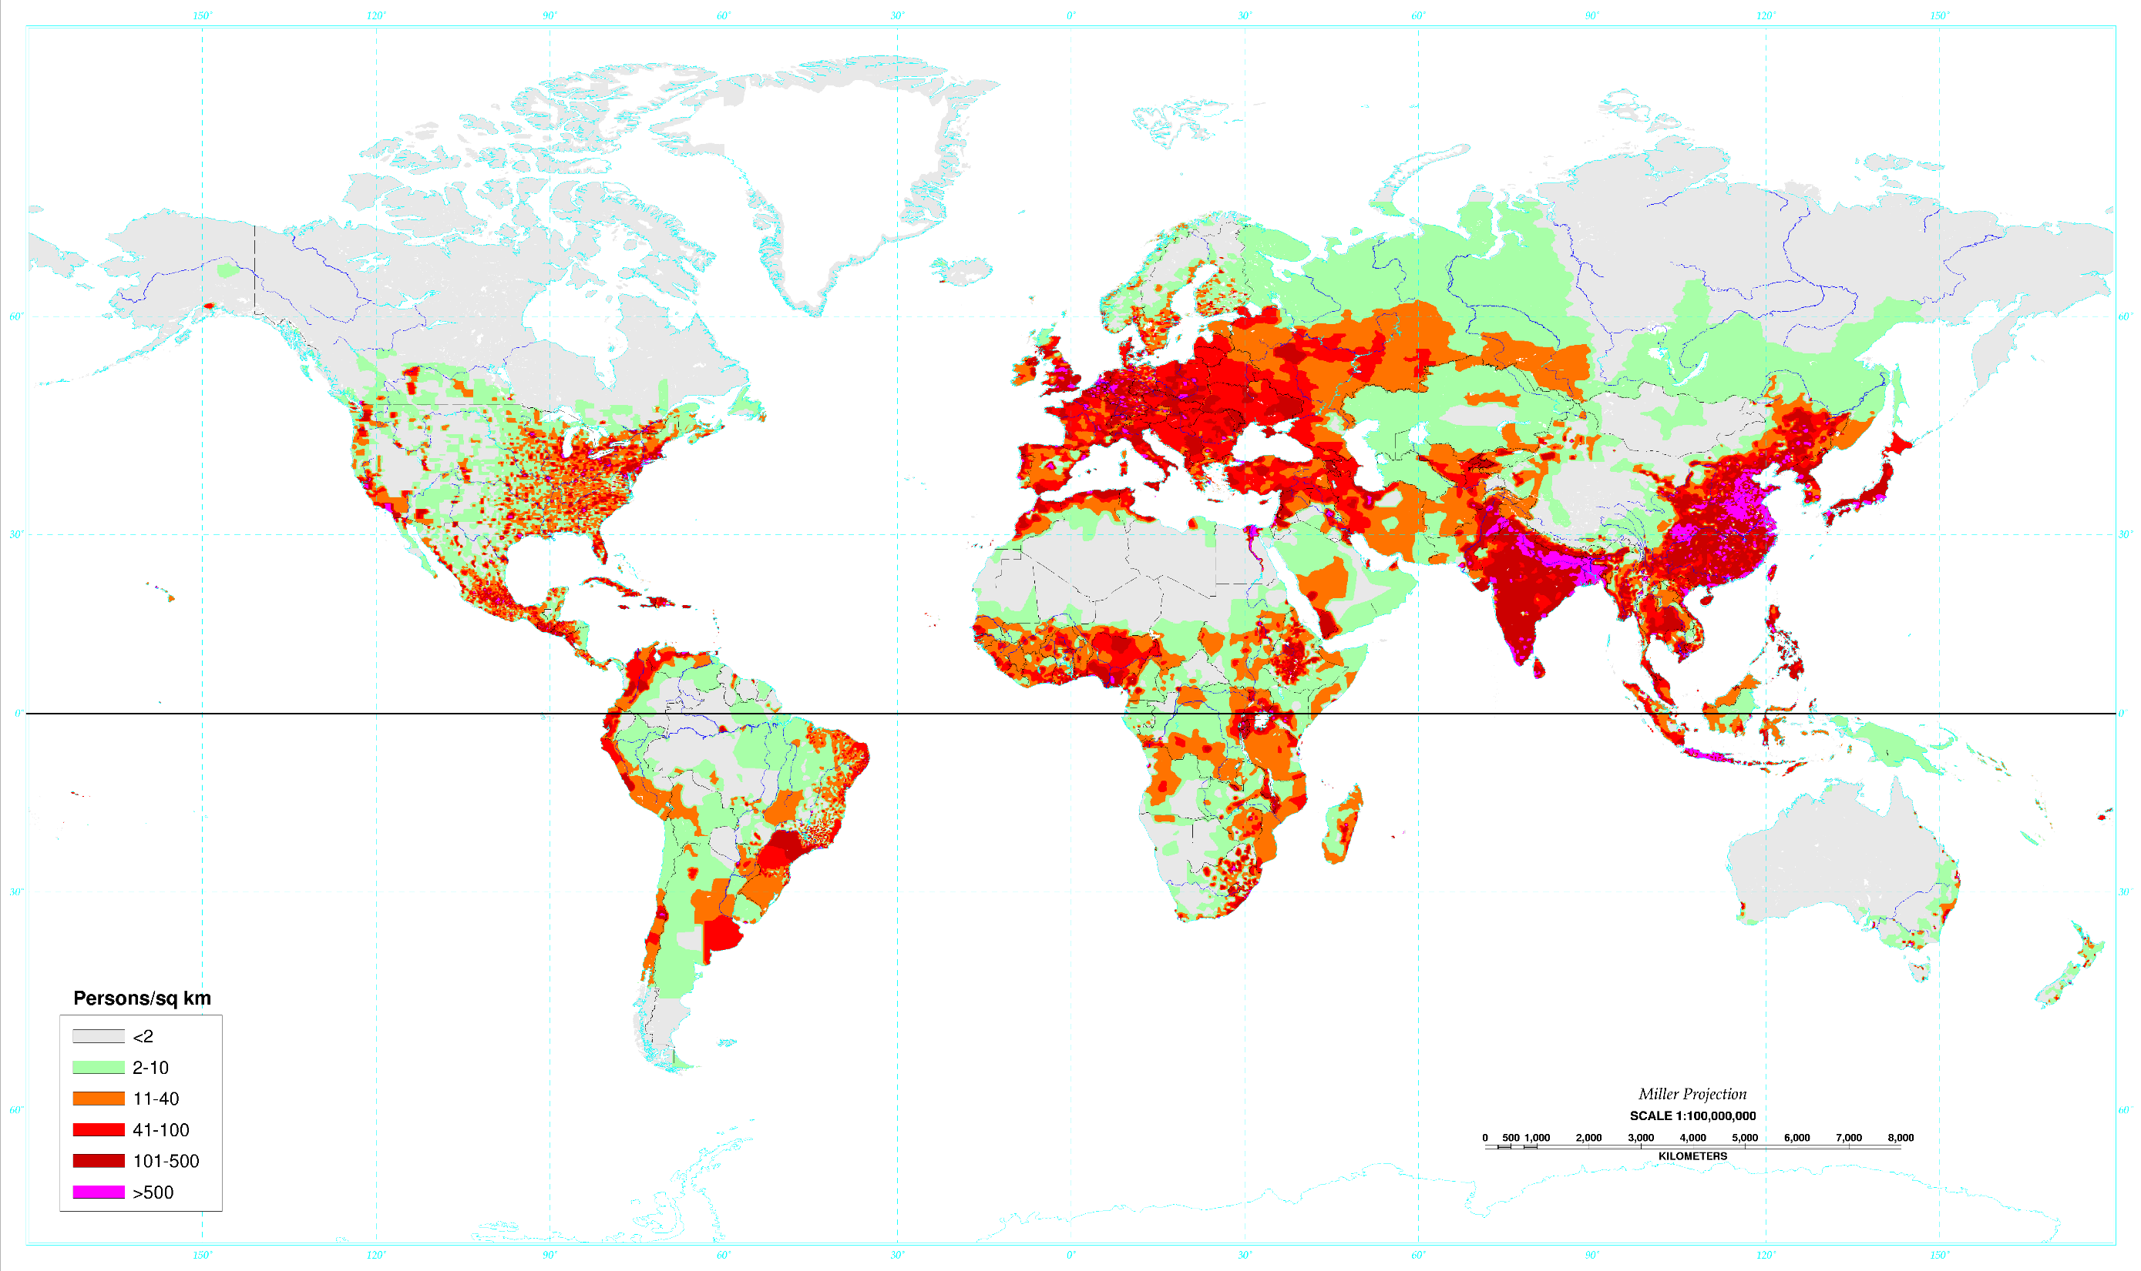
Notes:
The Santa Ana Volcano in El Salvador is a large “cinder cone” volcano that sits at 2,381 metres above sea level. The innermost crater contains a small crater lake.

Slide 3
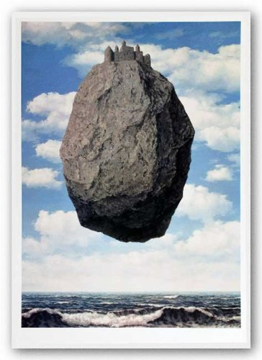
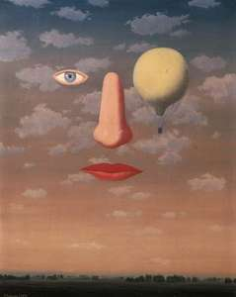

Slide 4
Co z toho vyplývá?
Naše planeta je poměrně nehostinná...
A může to být ještě horší.
Co budeme dělat?

Slide 5
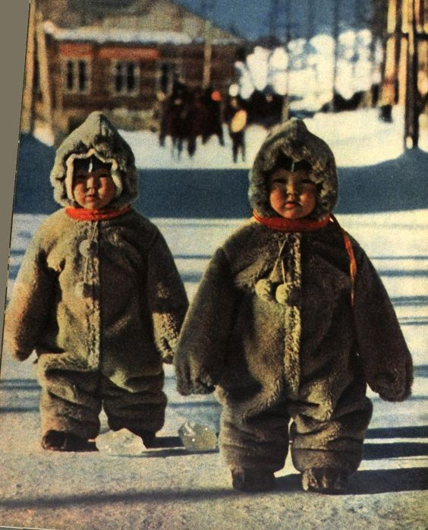

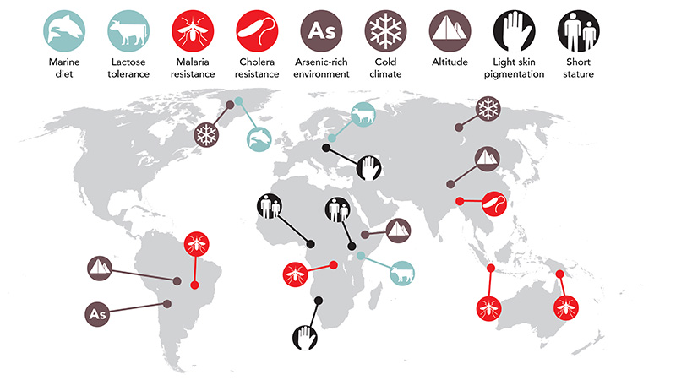
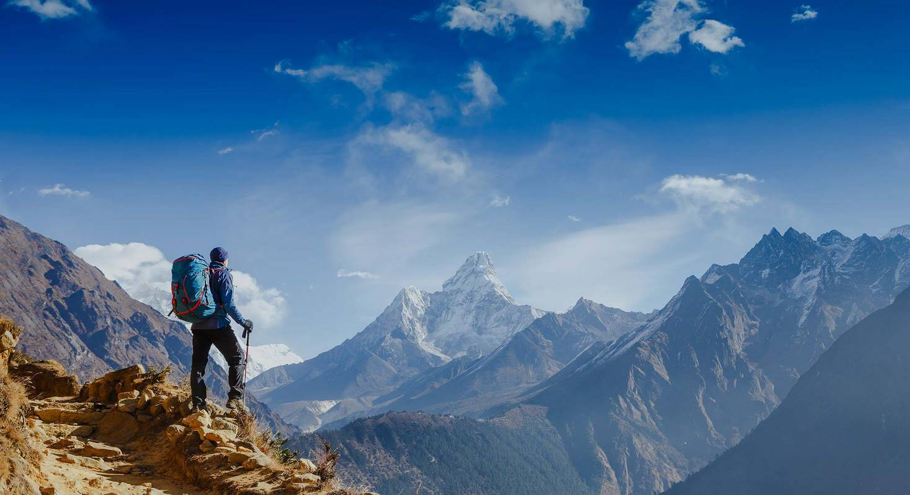
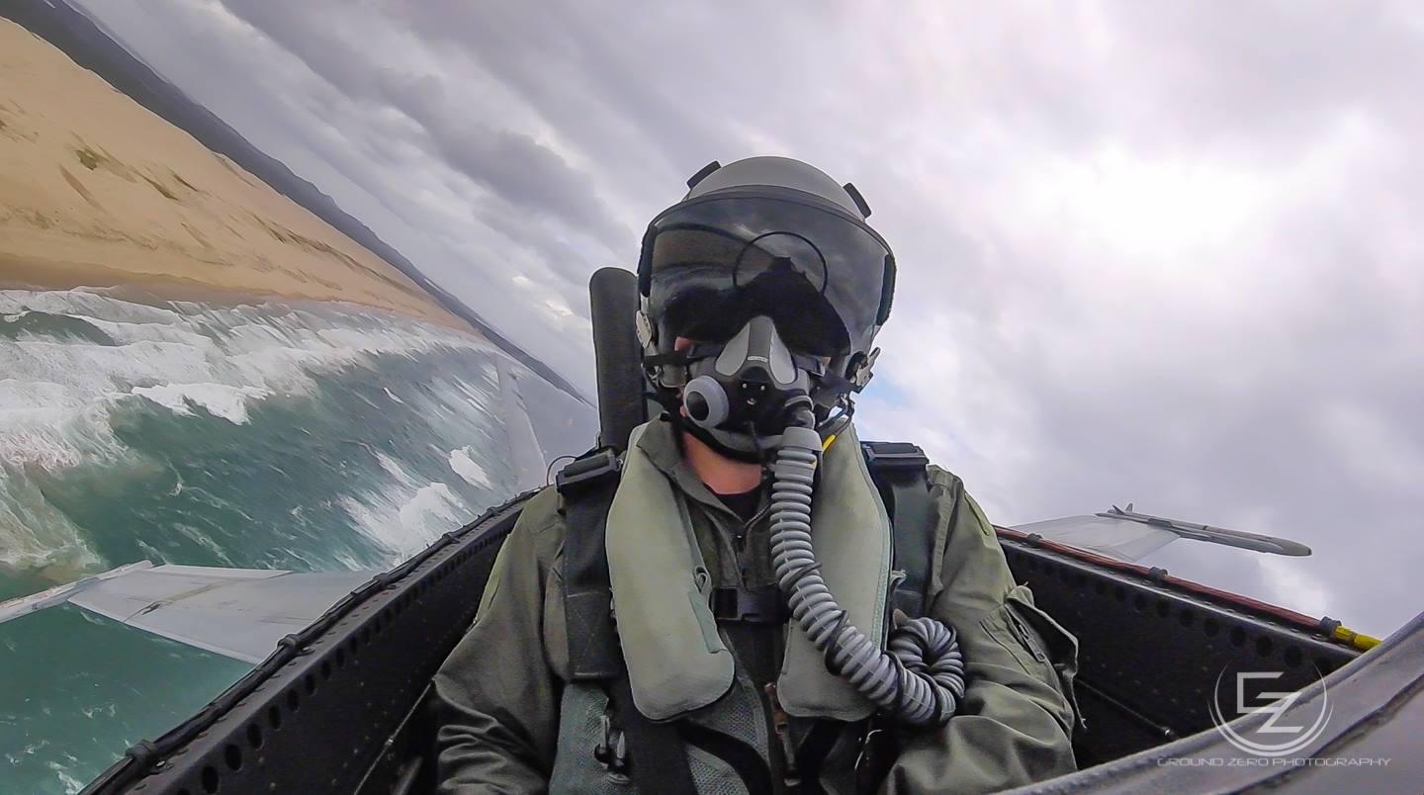
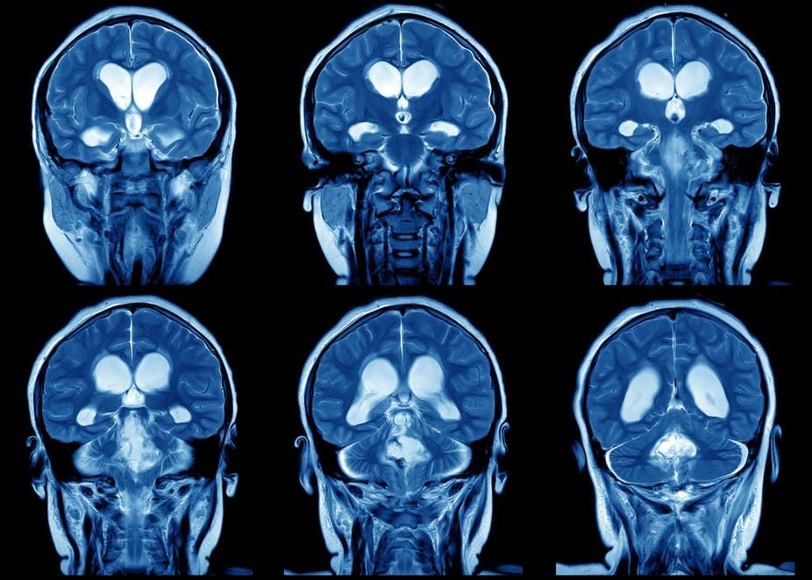

Slide 6
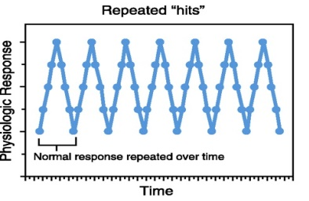



Stres, homeostáza, alostáza
A = ALLOSTÁZA
H = HOMEOSTÁZA
C = KAKOSTÁZA
KRÁTKODOBĚ/OPAKOVANĚ
A
H
C
C
ADAPTACE
(NOVÝ BOD)
HOMEOSTÁZA
UDÁLOST
ALLOSTÁZA
DLOUHODOBĚ/NEADEKVÁTNĚ
ROZVOJ ONEMOCNĚNÍ
(MIMO ADAPTAČNÍ REZERVU)

Slide 7
Homeostáza
Homeostáza je proces, který udržuje stálost vnitřního prostředí organismu, přestože vnější podmínky se mohou měnit. Tento proces je nezbytný pro život a zahrnuje několik hlavních principů:
1. Detekce změny: Organismus musí být schopen detekovat změny v okolním prostředí a vnitřních podmínkách. To se děje prostřednictvím různých senzorů v organismu.
2. Reakce na změnu: Jakmile je změna detekována, organismus musí reagovat tak, aby vrátil své vnitřní prostředí do rovnováhy. Tato reakce může být fyziologická (například změna srdečního tepu nebo uvolnění hormonů) nebo chování (například únik z nebezpečného prostředí).
3. Kontrola reakce: Homeostáza zahrnuje také kontrolu reakce. To znamená, že organismus musí být schopen regulovat, jak silná bude reakce na změnu v okolním prostředí. Příliš silná nebo nedostatečná reakce by mohla být nebezpečná pro organismus.
4. Pozitivní a negativní zpětná vazba: Homeostáza je řízena pozitivními a negativními zpětnými vazbami. Pozitivní zpětná vazba zesiluje reakci na změnu, zatímco negativní zpětná vazba ji tlumí a udržuje vnitřní prostředí v rovnováze.
5. Hierarchická kontrola: Homeostáza je hierarchicky organizována a řízena. Na různých úrovních jsou zapojeny různé orgány a systémy, aby udržely vnitřní rovnováhu.

Slide 8
Alostáza
Alostáza je podobný proces jako homeostáza, ale zahrnuje i změny v reakci na změny v prostředí a vnitřních podmínkách. Alostáza zahrnuje následující hlavní principy:
Flexibilita: Alostáza vyžaduje schopnost organismu přizpůsobovat se měnícím podmínkám a vyvíjet různé reakce na tyto změny. To znamená, že organismus musí být schopen rychle a účinně měnit svou fyziologii a chování podle aktuální situace.
Regulace stability: Alostáza se zaměřuje na regulaci stability vnitřního prostředí organismu za různých podmínek. To znamená, že organismus se snaží udržet si optimální rovnováhu, i když jsou vnější podmínky nestabilní.
Aktivní proces: Alostáza je aktivní proces, který vyžaduje energii a úsilí organismu. To znamená, že organismus musí vynakládat energii na to, aby udržel stálost vnitřního prostředí.
Komplexnost: Alostáza je komplexní proces, který zahrnuje interakci mezi různými systémy v organismu. To znamená, že různé orgány a systémy v organismu spolupracují na udržování stability vnitřního prostředí.
Individuální variabilita: Alostáza se liší mezi jednotlivými organismy a může se měnit v průběhu života jednotlivce v závislosti na vlivu prostředí a genetických faktorech.

Slide 9
Homeostáza a alostáza
Homeostáza a alostáza jsou dva způsoby, jak organismus udržuje stabilitu svého vnitřního prostředí v různých podmínkách, a to přispívá k adaptaci organismu na měnící se prostředí.
Homeostáza pomáhá organismu udržovat konstantní vnitřní prostředí, a to při kolísání vnějších podmínek, jako jsou teplota, vlhkost a zdroje potravy. Například, když se tělesná teplota zvýší nad normální úroveň, homeostáza pomáhá organismu chladit se potením nebo zvýšením průtoku krve kůží.
Alostáza je proces, který umožňuje organismu reagovat na změny v prostředí a vnitřních podmínkách. To znamená, že organismus může vyvinout nové fyziologické a behaviorální strategie pro přizpůsobení se novým podmínkám. Alostáza může zahrnovat změny v metabolismu, hormonální regulaci, nebo v chování. Například, když se prostředí stane velmi suchým, některé druhy zvířat mohou vyvinout schopnost ukládat vodu v těle, nebo se přizpůsobit k potravnímu deficitu vyhledáváním nových zdrojů potravy.
Oba procesy spolupracují na tom, aby organismus udržel optimální funkčnost v různých podmínkách. Homeostáza udržuje základní stabilitu a alostáza umožňuje organismu adaptovat se na měnící se prostředí. Tímto způsobem homeostáza a alostáza umožňují organismu přežít a prosperovat v různých podmínkách a přispívají k evoluci a adaptaci organismů na měnící se prostředí.

Slide 10
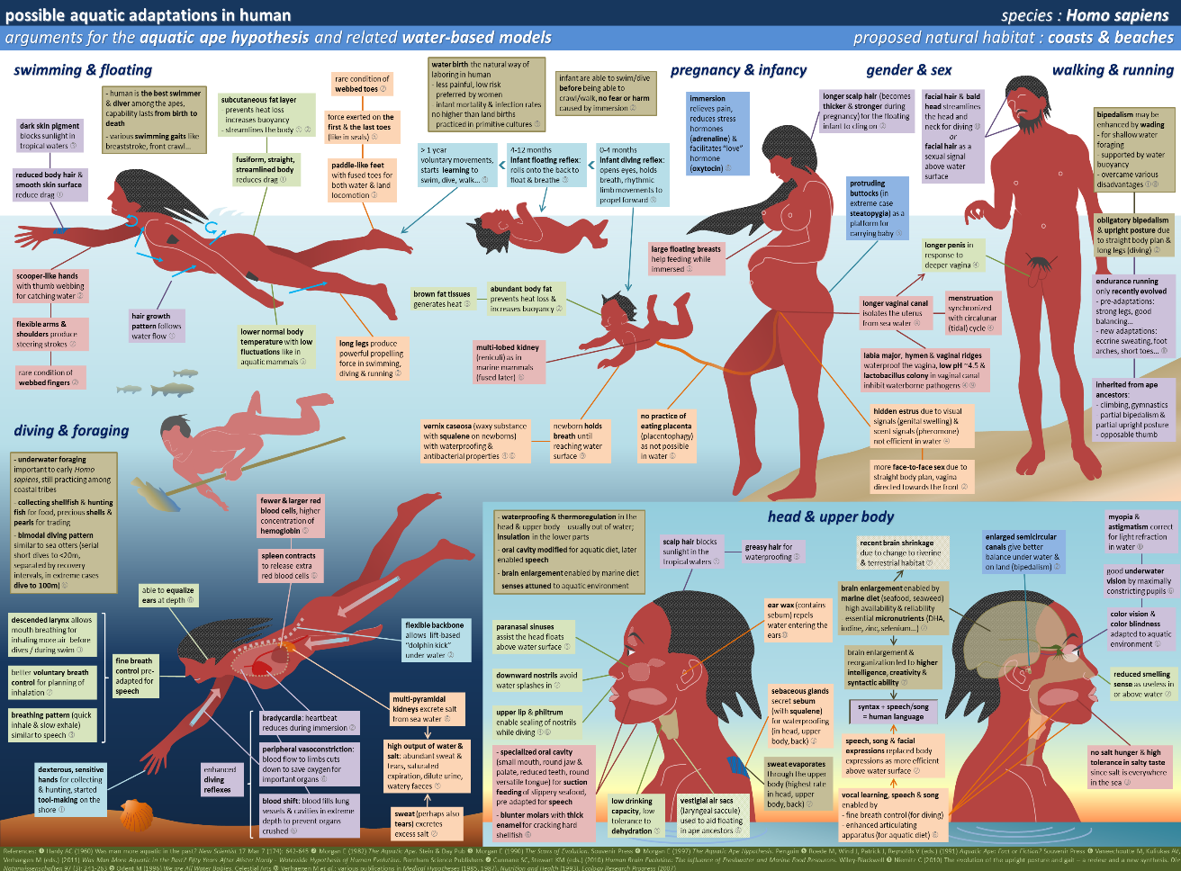
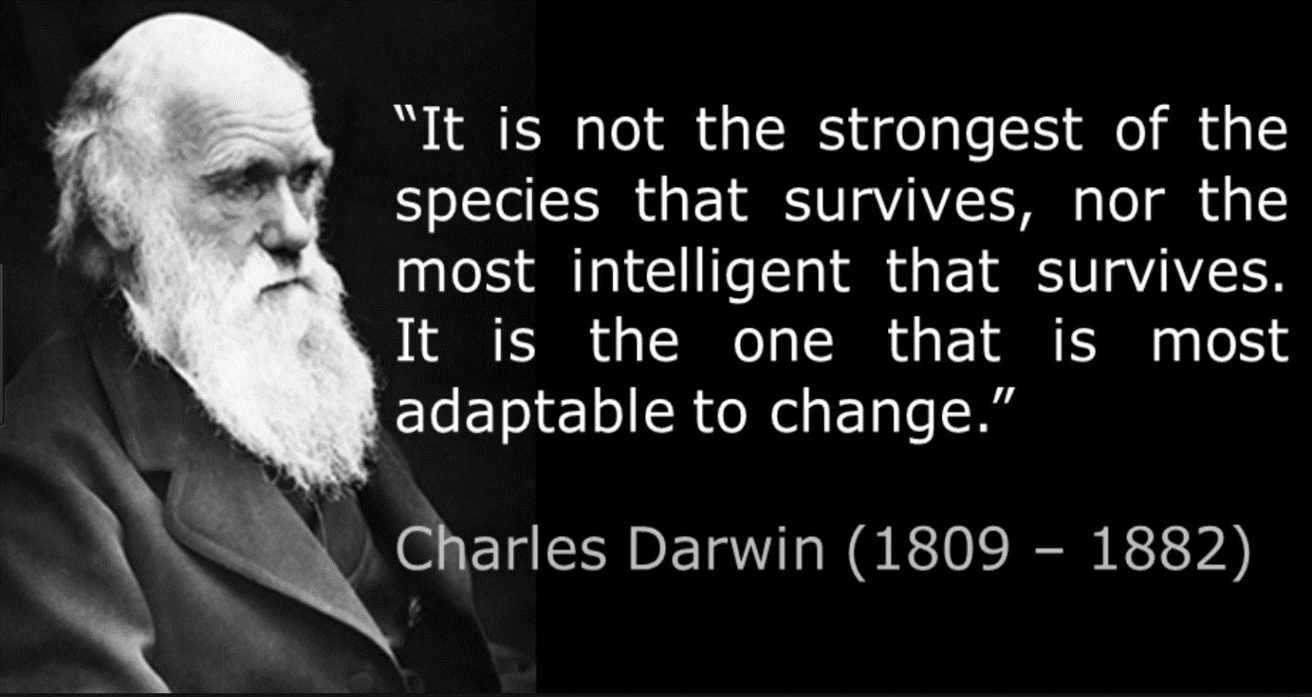
Ale na jaké prostředí jsme vlastně adaptováni?
A jak se vlastně adaptujeme?

Slide 11
Stres a okolní prostředí =
Co je to vlastně stres?

Slide 12


Slide 13
Co si myslí ChatGPT?
„Stres je fyziologická a psychologická reakce organismu na různé druhy výzev nebo stresorů v prostředí. Tyto stresory mohou být fyzické, jako jsou například bolest, hlad nebo horko, nebo psychologické, jako jsou například obavy, strach z neznámého, nebo tlak z výkonu.
Stres může být reakcí na jakoukoli změnu, která vyžaduje, aby se organismus přizpůsobil novým podmínkám. Tato reakce může být prospěšná, protože stres nás může motivovat a pomoci nám překonat těžké situace. Například, když máme důležitý test nebo důležité pracovní setkání, může nás stres motivovat ke zvýšenému výkonu.“

Slide 14
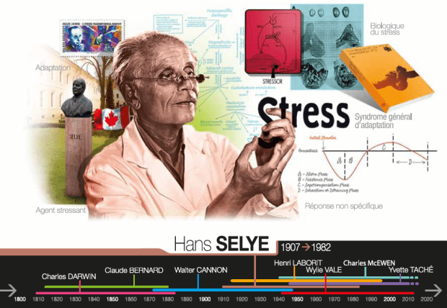

Slide 15
Evoluce termínu „stres“
Claude Bernard (1813-1878)
  Leçons sur les phénomènes de la vie communs aux animaux et aux végétaux
  Vnitřní prostředí je udržováno jako stálé
Walter Cannon (1871-1945)
  The Wisdom of the Body
  Homeostáza, stres, autonomní (sympatický) nervový sysém
Hans Selye (1907-1982)
  The Physiology and Pathology of Stress; a Treatise Based on the Concepts of the General-Adaptation-Syndrome and the Diseases of Adaptation
  Hypotalamo-hypofyzárně nadledvinková osa (HPA)

Slide 16
Evoluce termínu „stres“
Robert Sapolsky
  Stress, the Aging Brain, and the Mechanisms of Neuron Death
  Why Zebras Don’t Get Ulcers: an Updated guide to Stress, Stress-Related Diseases, and Coping
  Úloha limbického systému (hippocampus) v regulaci HPA
Bruce McEwen & Theresa E. Seaman
  The End of Stress as We Know It
  Allostáza, homeodynamika
Gordon Lithgow a další
  Hormeze, endokrinní regulace délky života u much, hlístů a myší

Slide 17

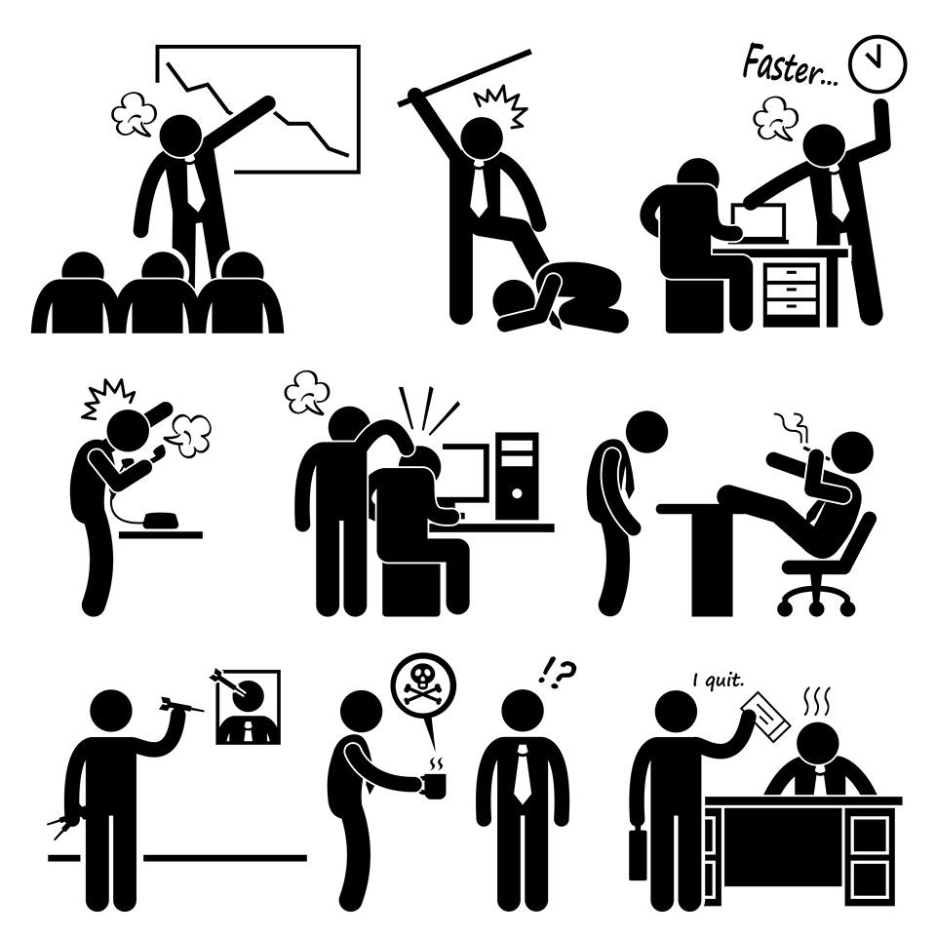
WHAT IS STRESS?

Slide 18
Stres a okolní prostředí = definice?
The Stress of Life, Hans Selye, 1956:
„… the non-specific response of the body to any demand
made upon it, whether it is caused by, or results in, pleaseant,
or unpleasant conditions“.

Slide 19
Eustres
Eustress je termín, který se obvykle používá k popisu stresu, který je považován za pozitivní nebo prospěšný pro jedince. Tento termín však není ve vědecké komunitě příliš často používán, protože stres v zásadě není vždycky dobrý nebo špatný. Vědci používají spíše termíny jako "adaptivní" nebo "maladaptivní" stres k popisu toho, jak stres může mít pozitivní nebo negativní účinky na tělo a mysl.
Celkově lze říci, že stres může mít jak pozitivní, tak negativní účinky na tělo a mysl, v závislosti na jeho intenzitě a trvání. Proto termín "eustress" není běžně používán, protože stres je vždy individuální a záleží na kontextu, ve kterém se jedinec nachází.

Slide 20
Základní pojmy
A = ALLOSTÁZA
H = HOMEOSTÁZA
C = KAKOSTÁZA
KRÁTKODOBĚ/OPAKOVANĚ
A
H
C
C
ADAPTACE
(NOVÝ BOD)
HOMEOSTÁZA
UDÁLOST
ALLOSTÁZA
DLOUHODOBĚ/NEADEKVÁTNĚ
ROZVOJ ONEMOCNĚNÍ
(MIMO ADAPTAČNÍ REZERVU)

Slide 21
HPA osa
HPA osa (hypotalamo-hypofyzární-nadledvinová osa) je důležitá neuroendokrinní dráha, který hraje klíčovou roli v regulaci stresové odpovědi. Princip HPA osy lze popsat následovně:
Hypotalamus, který je částí mozku, zaregistruje přítomnost stresového stimulu a uvolní CRH (kortikotropin uvolňující hormon) do krevního oběhu.
CRH putuje k hypofýze, což je endokrinní žláza, a stimuluje uvolnění ACTH (adrenokortikotropního hormonu) do krevního oběhu.
ACTH cestuje k nadledvinám a stimuluje uvolňování kortizolu, hlavního hormonu stresové odpovědi.
Kortizol působí na různé orgány a tkáně v těle, aby se přizpůsobily stresové situaci. Například zvyšuje hladinu glukózy v krvi, zvyšuje krevní tlak a zvyšuje úroveň bílkovin v těle.
Jakmile se stresový stimul sníží, hypotalamus zastaví uvolňování CRH, což způsobí snížení hladiny ACTH a kortizolu.
Princip HPA osy tedy spočívá v komplexním neuroendokrinním systému, který propojuje centrální nervový systém a endokrinní systém. HPA osa reaguje na stresové stimuly a uvolňuje hormony, aby se organismus přizpůsobil stresu. Když je stresový stimul zastaven, HPA osa zastaví produkci hormonů, což umožňuje organismu vrátit se k normálnímu stavu.

Slide 22
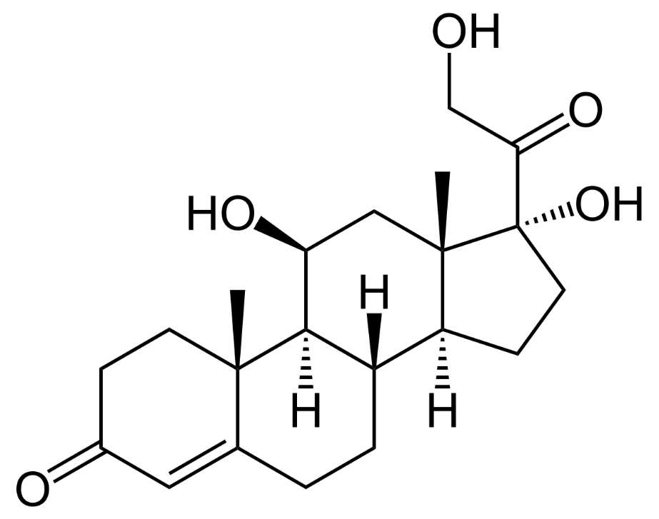
HPA osa - kortizol
Regulace intermediárního metabolismu. Kortizol bývá často označován jako hormon stresu. Jeho hlavním cílem je mobilizace organizmu při stresové zátěži, čehož dosahuje především díky svým účinkům na energetický metabolismus. Účinkuje zejména v játrech, svalech, pankreatu a tukové tkáni. Působí katabolicky a antianabolicky.
Metabolismus sacharidů. Cílem kortizolu je zajistit při stresové situaci dostatek glukózy pro mozek. Zvyšuje koncentraci glukózy v krvi, čehož dosahuje stimulací glukoneogeneze v játrech.
Metabolismus tuků. Mobilizuje tukové zásoby organizmu a stimuluje též lipolýzu.
Metabolismus aminokyselin. Podporuje rozklad bílkovin (čímž způsobuje zvýšení vylučování močoviny), získané aminokyseliny jsou použity pro glukoneogenezi. Jeho nadměrná koncentrace může vést k poruchám pojivové tkáně a kůže, například ke vzniku strií, jako je tomu u Cushingova syndromu.
Kardiovaskulární systém. Pozitivně inotropní, zvyšuje srdeční výdej a krevní tlak.
Zvýšení produkce erytropoetinu.
Protizánětlivý účinek. Kortizol stimuluje tvorbu protizánětlivých cytokinů a zamezením tvorby fosfolipázy A2 potlačuje tvorbu prozánětlivých cytokinů.
Potlačení imunitní reakce. Kortizol snižuje počet T-lymfocytů a vyvolává atrofizaci lymfatické tkáně.
Kortizol je nejdůležitější stresový hormon. Glukoneogenetickým účinkem zajišťuje dostatečný přísun glukózy v mozku a stimulací kardiovaskulárního systému udržuje oběhové funkce.

Slide 23
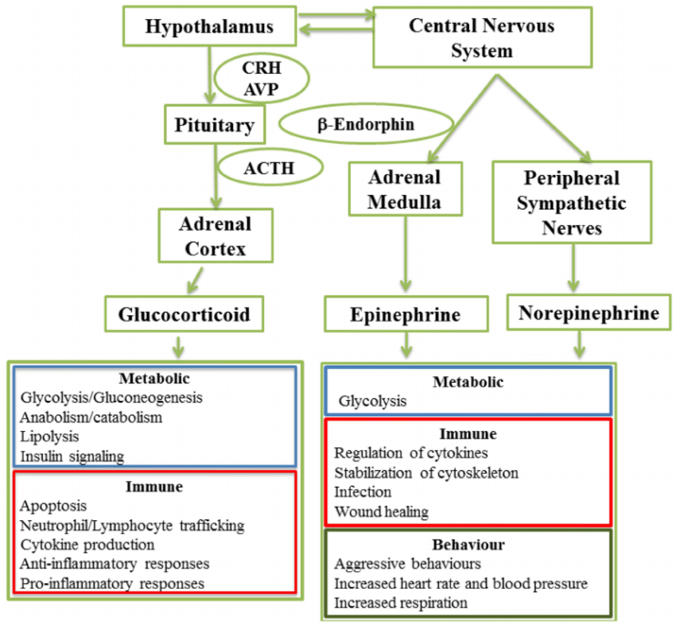
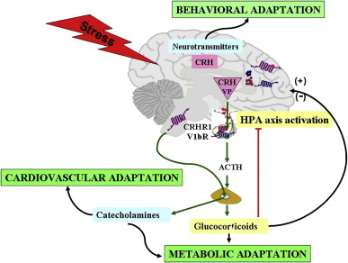
HPA osa

Slide 24
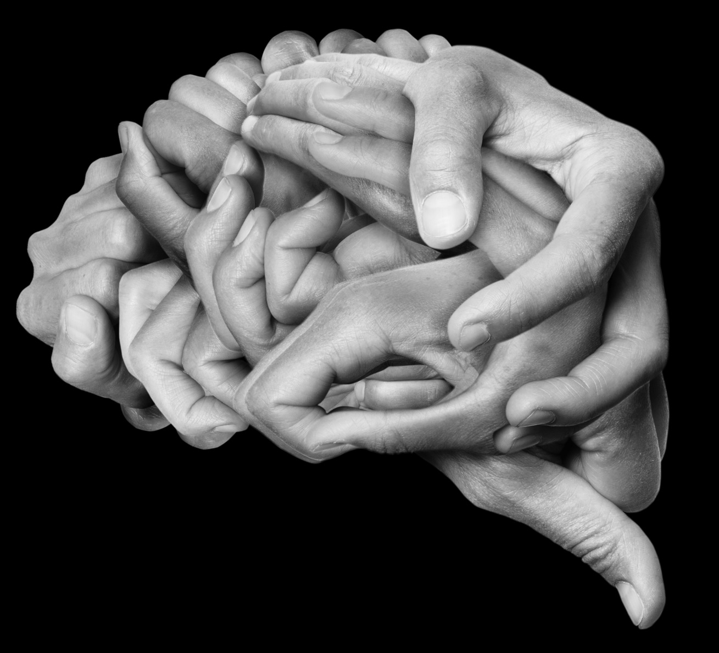
Stres a okolní prostředí =
Kde se to děje?

Slide 25
Stres a řízení organismu?
=
Úloha tukové tkáně?

Slide 26
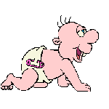
Charakteristiky bílých a hnědých adipocytů
Hnědý adipocyt
Multilokulární
Ukládání a mobilizace lipidů (++)
Mitochondrie (+++)
Oxidace mastných kyselin (+++)
Respirační řetězec (+++)
UCP1 (+++)
PGC-1α (+++)
Bílý adipocyt
Unilokulární adipocyt (→ 200µm)
Ukládání a mobilizace lipidů (+++)
Mitochondrie (+)
Oxidace mastných kyselin (+)
Respirační řetězec (+)
UCP1 (0)
PGC-1α (+)
Notes:
The adipocyte is a specialised cell that stores excess energy as triacylglycerol (TG) in lipid droplets during lipogenesis. When energy is required, the stored TG is hydrolyzed via activation of lipolytic pathways, mainly driven by noradrenergic innervation. Both lipogenesis and lipolysis mechanisms are complicated and highly regulated cellular processes (Fig. 3). Besides its effects on adipocyte lipid mobilisation, sympathetic innervation of white adipose tissue (WAT) may act as an inhibitor of fat cell number via inhibition of fat cell proliferation (Bowers et al. 2004). The adipocyte is also an endocrine cell, producing adipocytokines, hormones, appetite-regulating related peptides or receptors associated with the control of energy balance. On the one hand, some of these circulating factors act as adipocyte lipid metabolism regulators in an autocrine/paracrine manner. On the other hand, in addition to leptin, some of them act as peripheral endocrine signals to regulate hypothalamic energy homoeostasis (Wang et al. 2008).

Slide 27
Typy buněk v bílé tukové tkáni
- Adipocyty (buňky naplněné tukem) 30%
- Preadipocyty a fibroblasty
- Matrix z kolagenních vláken
- Krevní cévy (kapiláry/endoteliální bb)
- Imunitní bb (monocyty-makrofágy, lymphocyty)
Makrofágy
Lymphocyty
Monocyty
Preadipocyty
Endoteliální bb
Adipocyty

Slide 28
Vývoj tukové tkáně – více než diferenciace adipocytů
Zralé adipocyty
Preadipocyty
Endotelie
Zralé adipocyty
Hypertrofie a hyperplazie adipocytů
ANGIOGENEZE
ZÁNĚT
Makrofágy
Preadipocyty

Slide 29
Buněčný původ peptidů secernovaných v AT
Adipocyty → Adipokiny
Buňky stromální vaskulární frakce
→ cytokiny & chemokiny
Monocyte chemoattractant protein 1 (MCP1)
Macrophage inflammatory protein (MIP)
Tumor necrosis faktor α (TNFα)
Interleukiny 1β, 6, 8, 10, ….
Chemokiny
Resistin
Apelin
…
Leptin
Adiponektin
Sérový amyloid
Retinol binding protein 4 (RBP4)
Apelin
FIAF/PGAR

Slide 30
Komunikace mezi buňkami
Hypertrofie adipocytů
a přetížení lipidy
⬇Adiponektin
ADIPOCYTY
NEFA
další
⬇
Leptin
MCP-1
MIP-1α
další
TNF-α
MCP-1
IL-1β
další
HYPERTROFICKÝ
ADIPOCYT
preadipocyt
TNF-α
další
⬇
NEFA
Makrofág
TNF-α
MIP-1α
MCP-1
další
Aktivace a
Infiltrace
makrofágů
⬇
Cytokiny

Slide 31
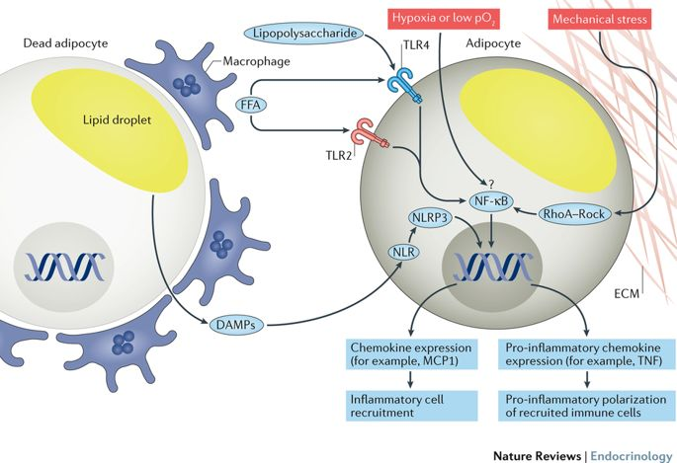
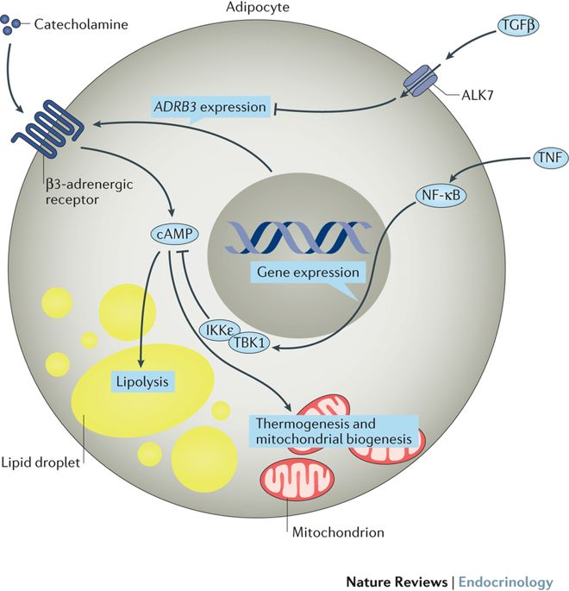
Spouštěč
Fyziologická odpověď
Patologická odpověď
Homeostatický stres
Akutní zánět
Posun bodu homeostázy
Přejídání
Inzulínová rezistence
Rezistence vůči katecholaminům

Slide 32
Metabolismus mastných kyselin a glukózy ve WAT
IR
β₁- β₂- β₃- AR
α₂-AR
Glukóza
VLDL
CL
NH2
ASP
LPL
AC
NH2
GLUT4
CD36
FAT
Gs
Gi
COOH
COOH
IRS
ATP
PDE 3B
GLUT4
PI3-K
cAMP
Glukóza- 6-P
5' AMP
PKB
PKA
Pyruvát
Mastné kyseliny
ATGL
ALBP
Glycerol-3-P
Acetyl-CoA
HSL
HSL
Mastné kyseliny
P
DGAT
Perilipiny
Triglyceridy
Mastné kyseliny

Slide 33
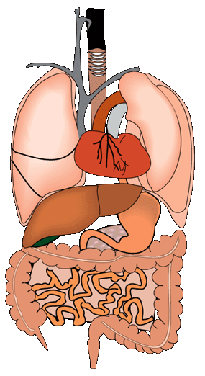
Komplikace obezity
Choroby plic
Poruchy plicních funkcí
Obstrukční spánková apnoe
Syndrom hypoventilace
Idiopatická intrakraniální hypertenze
Mozková mrtvice
Katarakta
Nealkoholická steatóza jater
steatóza
steatohepatitida
cirrhosa
Ischemická choroba srdeční
Diabetes
Dyslipidemie
Hypertenze
Choroby močového měchýře
Závažná pankreatitida
Gynekologické poruchy
amenorrhea
infertilita
Syndrom polycystických ovarií
Nádory
Prsu, dělohy, děložního čípku, střeva, jícnu, pankreatu, prostaty, ledviny
Osteoartróza
Zánět žil
venostáza
Kůže
Dna

Slide 34
Role adipokinů a cytokinů u komplikací obezity
Podkožní tuková tkáň
Viscerální tuková tkáň
makrofágy
IL-6
TNF-α
Secretované látky :
Leptin
Adiponektin
RBP4
TNF-α, IL-6…
Játra
Kosterní sval
Utilizace
glukózy
Další cílové tkáně
Ateroskleróza cév,
hypertenze
Nealkoholická CRP
steatohepatitida PAI1
Intolerance glukózy
Inzulínová rezistence
Komplikace obezity

Slide 35
Lipolýza ve WAT u člověka
FFA
glycerol
Receptor pro ANF-A
?
Inzulínový
receptor
Aquaporin 7
ALBP-FA
GC
AMPK
MGL
cGMP
ATGL
IRS
triglycerides
HSL
HSL
PI3-K
PKG
?
PKB
PDE-3B
Perilipin
PKA
cAMP
β_{1/2}-AR,
další ?
Gs
AC
Gi
α₂-AR, HM74A, A1 receptor, EP3 receptor, Y1 receptor
Pharmacol. Res. 2006 53:482-91
Notes:
Schematic representation of basic steps in lipogenesis and lipolysis in the adipocyte. To simplify the figure, only mechanisms that are primary targets of maternal nutrition manipulation have been represented. Triacylglycerol (TG) circulates in blood in the form of lipoproteins. Free fatty acids (FFA) that are released from lipoproteins, catalysed by lipoprotein lipase (LPL), diffuse into the adipocyte. Intracellular FFA are converted to fatty acyl-CoA and are then re-esterified to form TG using glycerol-3 phosphate (glycerol-3P) that is generated by glucose metabolism. FFA may also originate from acetyl-CoA (de novo lipogenesis) driven by the lipogenic enzymes acetyl-CoA carboxylase (ACC) and fatty acid synthase (FAS). Lipolysis occurs via a cAMP-mediated cascade, which results in the phosphorylation of hormone-sensitive lipase (HSL), an enzyme that hydrolyzes TG into FFA and glycerol. These FFA are then free to diffuse into the blood. Insulin enhances the storage of fat as TG by increasing LPL and lipogenic enzyme activities. It also facilitates the transport of glucose by stimulating the GLUT4 glucose transporter. In addition, phosphorylation and activation of cyclic nucleotide phosphodiesterases 3B (PDE3B) is a key event in the antilipolytic action of insulin, decreasing cAMP levels in adipocytes. By contrast, leptin presents antilipogenic and lipolytic effects by suppressing expression and activity of lipogenic enzymes and PPARG. Noradrenaline released from the sympathetic autonomic nervous system binds β-adrenoreceptor (β-AR) and activates lipolysis. Prolonged exposure to glucocorticoids (GC) that bind intracellular glucocorticoid receptor (GR) enhances adipogenesis. This may be due either to an increase in circulating GC and/or to an increase in intracellular 11β-hydroxysteroid dehydrogenase type 1 (11β-HSD1) activity that predominantly converts inactive cortisone to active corticosterone, thus amplifying local GC action.

Slide 36
Koordinace regulace ukládání/mobilizace tuků ve WAT u člověka
Po jídle
Nalačno
Triglyceridy
LPL
Mastné kk
+
Esterifikace
+
Triglyceridy
-
+
Glycerol
3-fosfát
Katecholaminy
ANP, BNP
Lipázy
Glukóza
Mastné kk
+
Glycerol
Do jater,
do svalu
Glut4
+
Do jater
Pancreas
Insulin

Slide 37
Rozdíly v osudu mastných kyselin mezi WAT a BAT
Bílý adipocyt
Hnědý adipocyt
Glycerol
Glycerol
FA
FA
Glycerol
FA
Glycerol
Lipolýza
Triglyceridy
Lipolýza
Triglyceridy
FA
FA
FA
FA
FA
FA
β oxidace
FA
esterifikace
FA
esterifikace
Glycerol-3P
Glycerol-3P
Glukóza, AMK, laktát
pyruvát
Glycerol, glukóza

Slide 38
Adrenergní kontrola metabolismu hnědých adipocytů
β₁, β₂, β₃
A
C
Plazmatická membrána
Gs
Mitochondriální biogeneze
(PGC1)
cAMP
PKA
Transkripce UCP1
TERMOGENEZE
UCP1
aktivace
Lipolýza (FA)
β oxidace
Notes:
Working hypothesis: lipolytic agents are potential activators of thermogenesis in brown adipocytes. Lipolysis is an essential prerequisite for thermogenesis in brown and brite adipocytes. We therefore hypothesize that any pro-lipolytic stimulus potentially activates thermogenesis in these cells. Free fatty acids (FFAs) released from lipid droplets as a result of lipolysis act as both fuel for mitochondrial β-oxidation and activators of the uncoupling protein 1 (UCP1). UCP1 is a unique feature of brown and brite adipocytes located in the inner mitochondrial membrane. Upon activation by FFAs, UCP1 uncouples oxygen consumption from adenosine triphosphate (ATP) synthesis by allowing protons (H⁺) to reenter the mitochondrial matrix without generating ATP. Thus, the chemical energy of nutrients is dissipated as heat. Extracellular stimulation of lipolysis via the canonical adenylyl cyclase–cyclic adenosine monophosphate–protein kinase A (AC–cAMP–PKA) pathway not only leads to the phosphorylation of perilipin and hormone-sensitive lipase (HSL) but also induces Ucp1 gene expression.

Slide 39

Souhrn: …
Obezita
Mediátory lipidové povahy, adipokiny
Mastné kyseliny,
Adipokiny,
Jiné peptidy
Mastné kyseliny,
Adipokiny,
peptidy
Inzulínová rezistence
Diabetes, kardiovaskulární choroby

Slide 40
Stres a řízení organismu?
=
Úloha tukové tkáně?

Slide 41
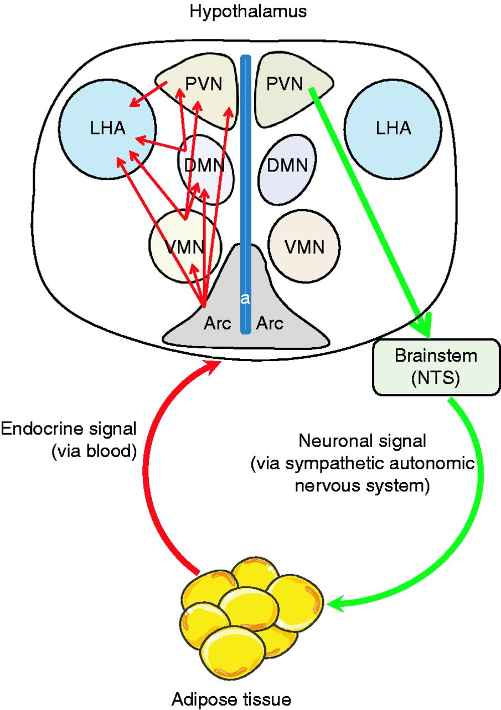
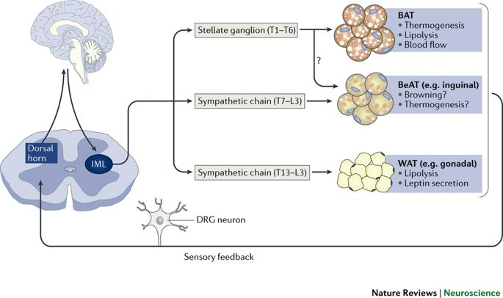
Osa mozek – tuková tkáň
PVN
PVN
PITUITARY GLAND
LHA
MCH
CART
DMN
DMN
LHA
čich
DYNORPHIN
OREXINS
VMN
VMN
ARC
ARC
Notes:
Schematic overview of the hypothalamus–adipose axis (based on rat data) involved in food intake regulation and energy expenditure. In short, the arcuate nucleus (Arc) integrates peripheral endocrine signal via blood (such as leptin). Leptin acts on its receptor to modulate the expression and release of Arc appetite-regulating neuropeptides. Then, the Arc drives other hypothalamic areas such as ventromedial (VMN), dorsomedial (DMN) and paraventricular (PVN) nuclei (considered as satiety centres) and the lateral hypothalamic area (LHA; considered as a hunger centre). Coronal section shows the relative position of these nuclei with respect to each other through the hypothalamus. Circuits allowing communications between these neuronal populations are indicated by red arrows. Neuronal signal, especially from the PVN, modulates via the nucleus of the soli

Slide 42
OSA „MOZEK – TUKOVÁ TKÁŇ“
TŘETÍ
KOMORA
PVN/LHA
OREXIN
ARC
NPY
CRH
AgRP
MÍCHA
NPY/AgRP
α-MSH
POMC
CRH
TERMOGENEZE
ACTH
LEPTIN
BAT
KORTISOL
WAT
NADLEDVINA

Slide 43
Stres a řízení organismu?
=
Co to vše znamená?
Lze objektivně změřit stres?
Jakou roli ve stresu hraje tuková tkáň?

Slide 44
PATRA
Epidemiologické studie – tělesné složení, incidence/prevalence fenotypů
LIDÉ/POPULACE
Zdraví
X
Nemoc
WAT/BAT
Crosstalk – WAT/BAT - sval
Leptin
Adipokiny
Cytokiny
Chemokiny
jiné
BUŇKA
Signální dráhy buněk ve WAT, adipogeneze
Adipogeneze
Lipolýza
Hypetrofie/hyperplazie

Slide 45
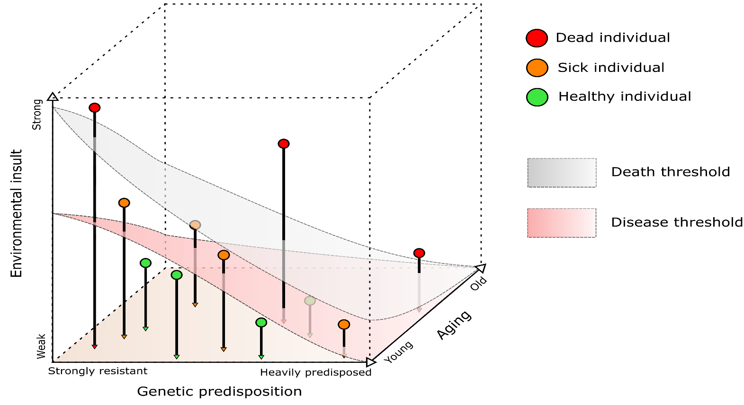
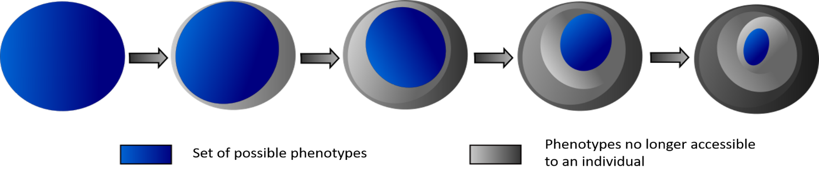
Lenart P et al., Nat. Comm., under review

Slide 46
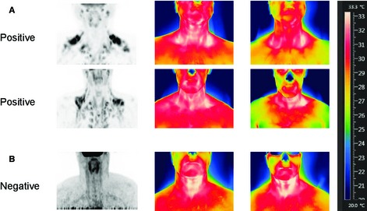
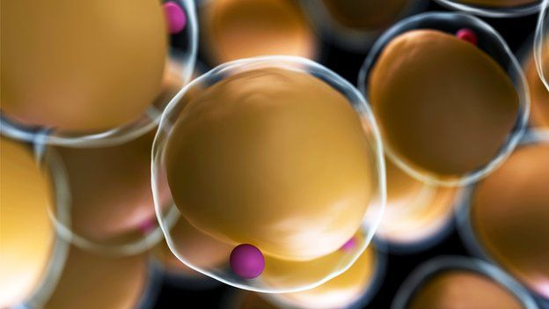

JAK TO SOUVISÍ S TUKEM?
$$∆s_{SEL}=\int_{t_{1}}^{t_{2}}{\left[\frac{{\dot{Q}}_{p}−{\dot{Q}}_{e}}{T_{body}}−\dot{σ}\left(O_{2}\right)M\left(O_{2}\right)+\dot{σ}\left({CO}_{2}\right)M\left(CO_{2}\right)−\dot{σ}\left(H_{2}O\right)M\left(H_{2}O_{in}\right)+\dot{σ}\left(H_{2}O\right)M\left(H_{2}O_{out}\right)−σ\left(O_{2}\right)\dot{M}\left(O_{2}\right)+σ\left({CO}_{2}\right)\dot{M}\left(CO_{2}\right)−σ\left(H_{2}O\right)\dot{M}\left(H_{2}O_{in}\right)+σ\left(H_{2}O\right)\dot{M}\left(H_{2}O_{out}\right)−\frac{4}{3}ηAσ_{SB}T_{air}^{3}+\frac{4}{3}εAσ_{SB}T_{skin}^{3}+\frac{{\dot{Q}}_{cnv}}{T_{skin}}+\frac{{\dot{Q}}_{evp}}{T_{body}}+\frac{{\dot{Q}}_{rad}}{T_{skin}}+\frac{{\dot{Q}}_{cnv_res}}{T_{skin}}+\frac{{\dot{Q}}_{evp_res}}{T_{body}}\right]\frac{1}{m(t)}dt−\int_{t_{1}}^{t_{2}}{σ_{{PROD}_{\left(no stress\right)}}}\left(t\right)dt.}$$

Slide 47
Stres a řízení organismu?
=
Co to vše znamená?
Jak je řízena tělesná distribuce tuku?
Jak souvisí tělesná distribuce tuku s celularitou AT?
Jak souvisí celularita s termogenezí?
Jak s tím vším souvisí sympatoadrenální osa?
A HPA osa?
Jak s tím souvisí kvalita okolního prostředí?
A jde to změřit?

Slide 48
Stres a řízení organismu?
=
Jak je řízena tělesná distribuce tuku?
Jak souvisí tělesná distribuce tuku s celularitou AT?
Jak souvisí celularita s termogenezí?
Jak s tím vším souvisí sympatoadrenální osa?
A HPA osa?
Jak s tím souvisí kvalita okolního prostředí?
A jde to změřit?

Slide 49
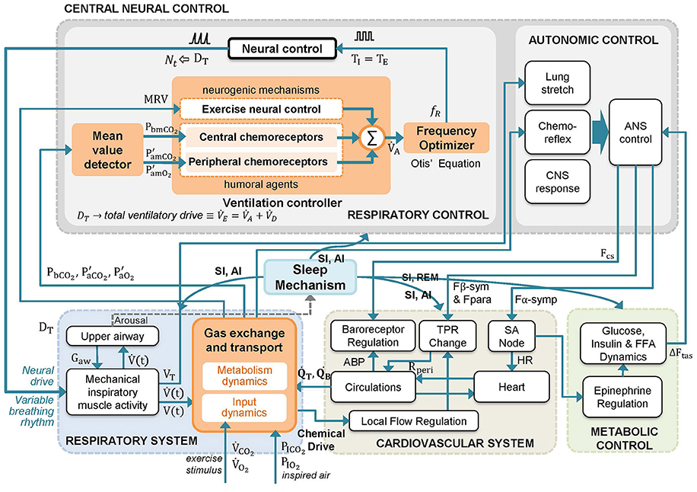

Dýchatelný vzduch?
An Improved Dynamic Model for the Respiratory Response to Exercise
Leidy Y. Serna^{1,2*}, Miguel A. Mañanas^{1,2}, Alher M. Hernández³ and Roberto A. Rabinovich^{4,5}

Slide 50
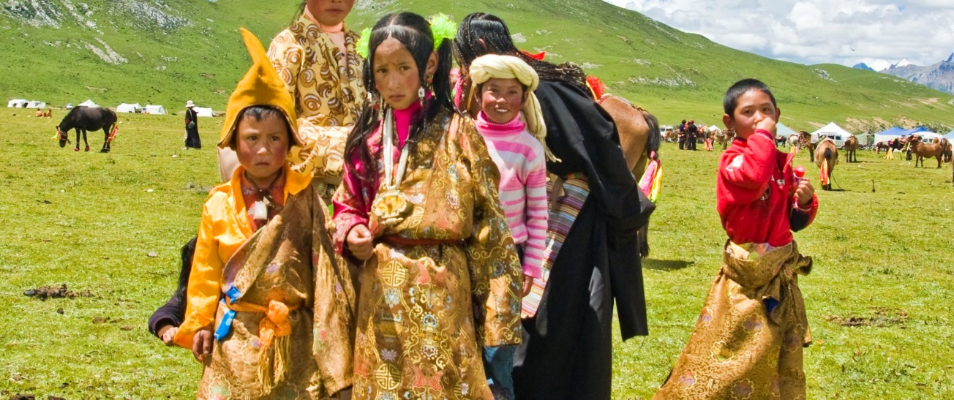
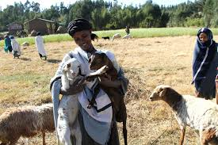
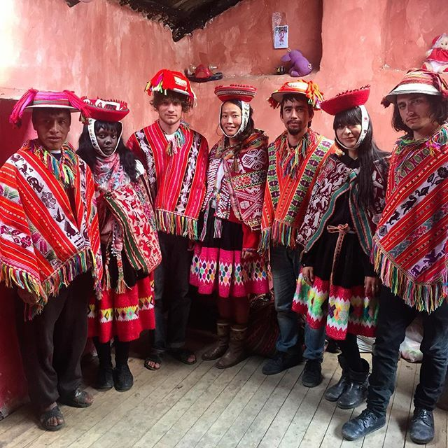
Dýchatelný vzduch
Adaptace na vysokou nadmořskou výšku trvá od 2 týdnů do 2 měsíců.
Většina změn se děje, aniž by o nich daný člověk věděl
Při dlouhodobém pobytu mají tyto změny i zjevný strukturální korelát – tzv. soudkovitý hrudník.
Různé další změny – vyšší počet krvinek, větší kapacita krve pro přenos kyslíku
Tělo udržuje vyšší míru hydratace
Různé populace: Tibeťané, obyvatelé And, Etiopané
Notes:
https://breathing.com/blogs/respiratory-chemistry/ethiopian-highlanders

Slide 51
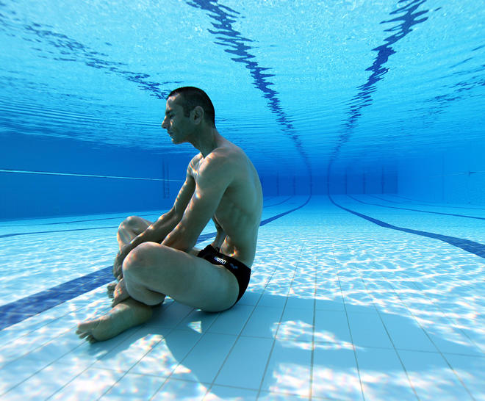
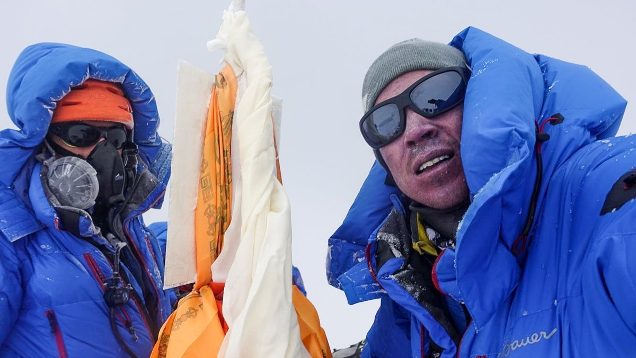
Dýchatelný vzduch: rekord
Notes:
The current world record for static apnea, or holding your breath in water without moving (often face down, unlike this training session), is 11 minutes and 35 seconds, and was set by Stéphane Mifsud in 2009.

Slide 52
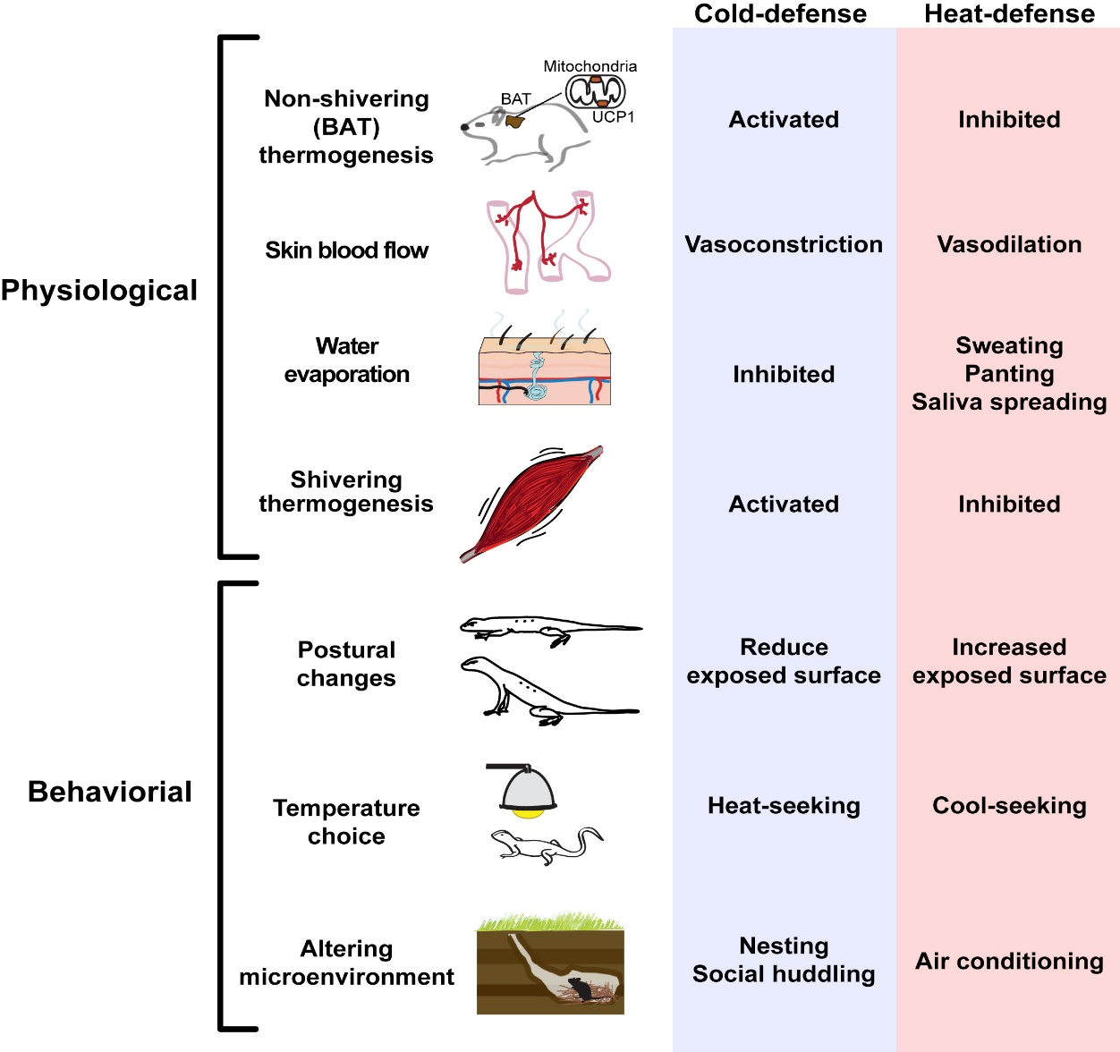
Úkryt: chlad a teplo
Adaptace na teplo-zimu: Bergmannovo pravidlo
Teplokrevní živočichové žijící v chladnějším podnebí mají obvykle větší tělesnou hmotu než odpovídající živočichové z teplejšího podnebí
Adaptace na teplo-zimu: Allenovo pravidlo
Teplokrevní živočichové žijící v chladnějším podnebí mají obvykle kratší končetiny než odpovídající živočichové z teplejšího podnebí
Adaptace na teplo-zimu u člověka: člověk se na vysokou teplotu adaptuje převážně pocením, což je aktivní proces uvolňování tekutiny potními žlázami. Adaptace na chlad se děje primárně vazokonstrikcí – stažením cév v periferii, ale tímto samotným mechanismem nelze v nižších teplotách dosáhnout přežití. Na nízkou teplotu se adaptujeme důmyslným systémem obydlí – úkrytů a technologických řešení (oblečení), jedná se tedy primárně o technickou-kulturní adaptaci.

Slide 53
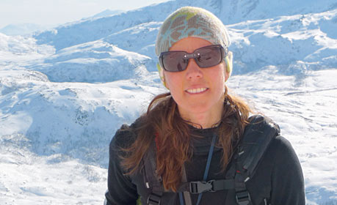
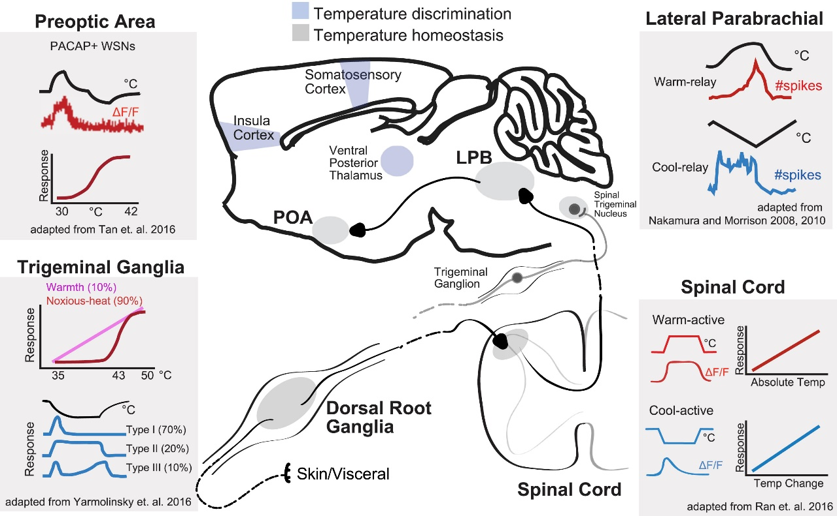
Úkryt: chlad a teplo - rekordy
Suchý vzduch: 120+ °C (248+ °F) krátkodobě, 70+ °C (158+ °F) dlouhodobě (s přístupem k vodě o nižší teplotě)
Tropický vzduch: 60+ °C (140 °F) krátkodobě, 47 °C (117 °F) dlouhodobě
Saturovaný vzduch: 48 °C (118 °F) krátkodobě, 35 °C (95 °F) dlouhodobě
Voda: 46° C (115 °F) krátkodobě, 41°C (106 °F) dlouhodobě
Regulation of Body Temperature by the Nervous System
Chan LekTan¹Zachary A.Knight¹²³⁴
Notes:
Live Science explains that your body's core temperature should stay in the vicinity of 98.6 degrees Fahrenheit (37 degrees Celsius). Once your body drops to 95 degrees or below, hypothermia takes hold. This impedes the function of vital organs such as the brain and heart. When your core body temperature hits 91 degrees F (33 C), you might suffer amnesia. At 82 degrees F (28 C), you might lose consciousness. At 70 degrees F (21 C), you experience "profound," deadly hypothermia.

Slide 54
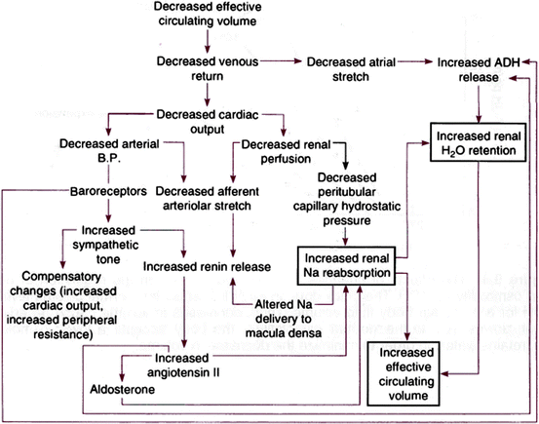

Voda?

Slide 55
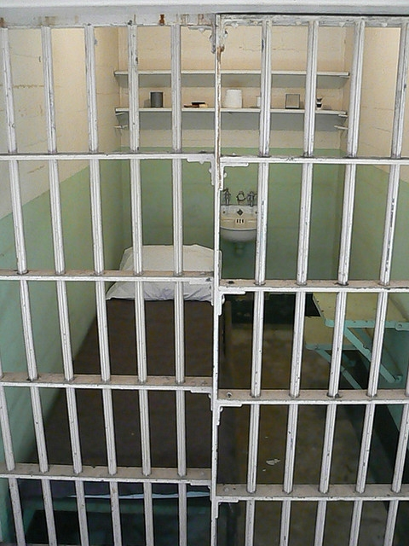
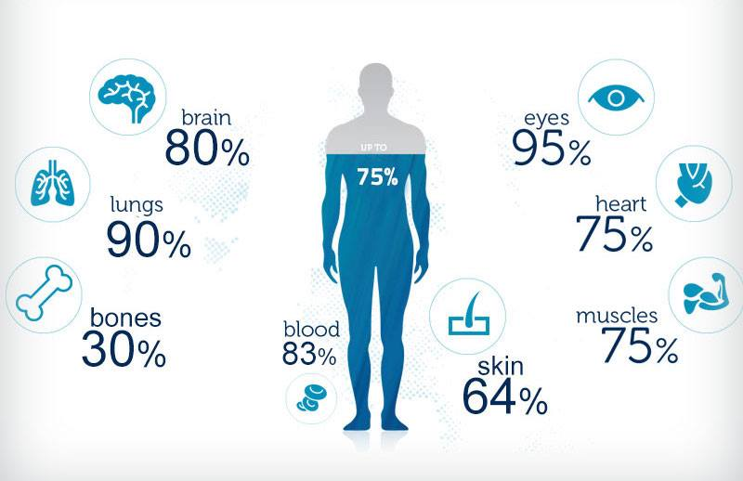
Voda: fyziologické požadavky, rekord?
Notes:
Andreas Mihavecz, an 18-year-old Austrian man, may have survived the longest without drinking water: Police accidentally left him in a holding cell for 18 days in 1979. It's a fuzzy record, though, since he allegedly licked condensation off the walls of the prison.

Slide 56
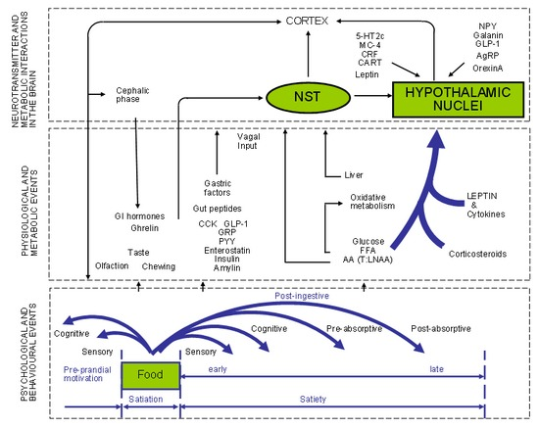
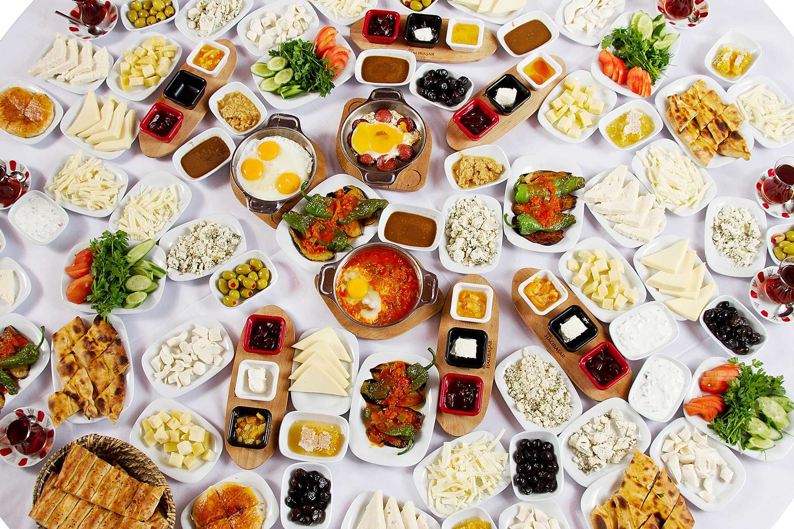
Příjem potravy?

Slide 57
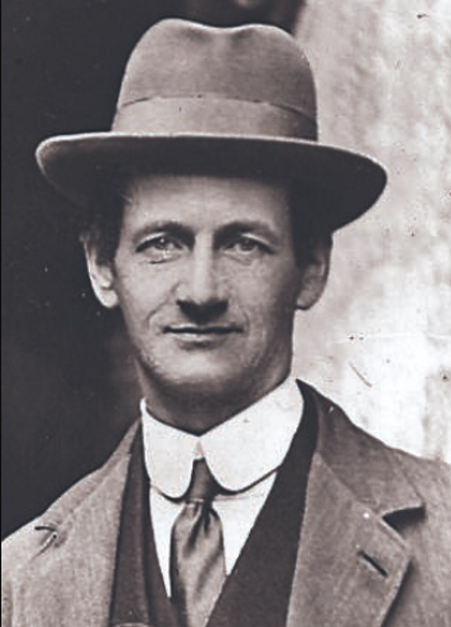
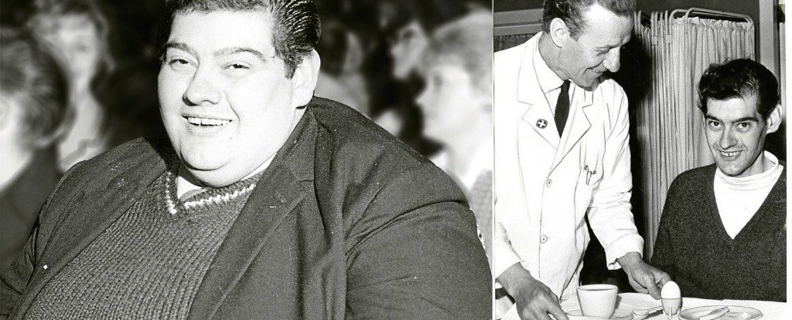
Potrava: fyziologické požadavky, rekord?
74 vs. 382 dní?
Notes:
But the longest-lasting hunger strike in recorded history was undertaken by an Irish political prisoner, , Terence MacSwiney
whose 74-day strike ended with his death in 1920. 382 days Angus Barbieri, 125 kg zhubnul

Slide 58

A co vesmír?
Všechny 4 podmínky zaráz!

Slide 59



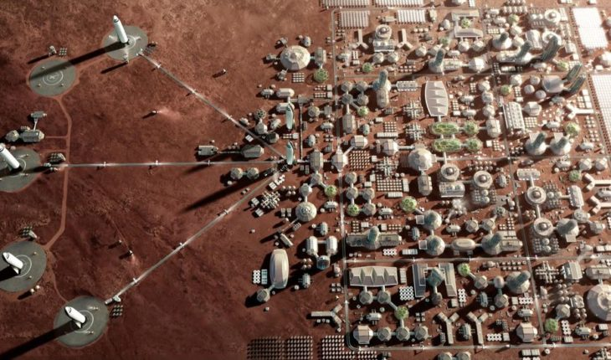

Slide 60
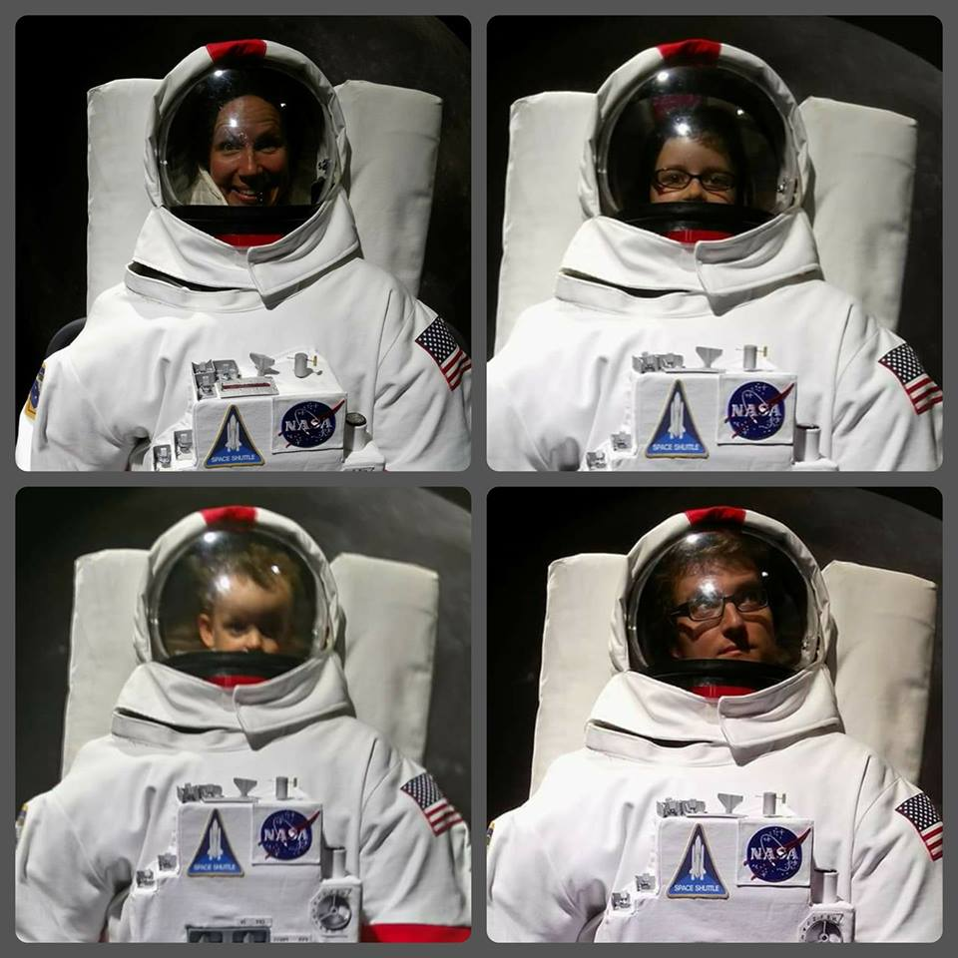
Budeme u toho?
Ano!

